Slide 1

דילמות בהנחיה

Slide 2

הנחיות לפתרון דילמות
אין פתרון קסם אחד
מאתגר אותנו כמתנדבים
דורש יצירתיות
סכנה 1: האגו שלנו
סכנה 2: להגיב מהבטן
סכנה 3: עלול להשביז אותנו
בסוף בסוף בסוף בסוף בסוף – הוא מצמיח גם אותנו..
דוגמאות? בבקשה..

Slide 3

דילמה 1
במפגש הקודם ניסחנו יחד עם החניכים את אמנת השתתפות בקורס שכללה התחייבות ברורה של כולם: להגיע, להגיע בזמן ואם לא מגיעים או מאחרים – מודיעים !
היום המפגש 5 חניכים מאחרים "איחור אופנתי של רבע שעה"...
מה עושים?

Slide 4

דילמה 2
חניך מתנהג באלימות כלפי חבר שלו.
איך מגיבים?

Slide 5
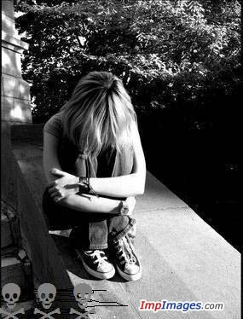
דילמה 3
חניכה ניגשת אליך בהפסקה ומבקשת לשתף אותך שמשהו לא טוב קורה בבית...אבל היא מבקשת שתישבע שלא תספר לאף אחד...
לדבריה, אח גדול או אב פוגעים בה מינית..
איך מגיבים?

Slide 6
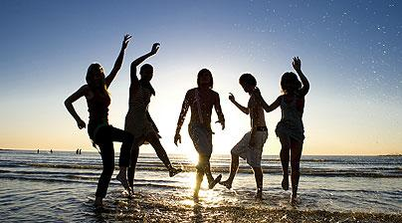
דילמה 4
מספר החניכים יורד בהתמדה
התירוצים עולים בהתאם..
נראה שהקבוצה מאבדת גובה..
להיות או לחדול?

Slide 7

דילמה 5
תכננתם יום סיור
כולם התחייבו להגיע
אפילו הביאו אישורי הורים
קבעתם לצאת ב-8:00.
השעה 8:30 ומתוך 15 חניכים בקבוצה, הגיעו 7.
יוצאים או לא?

Slide 8
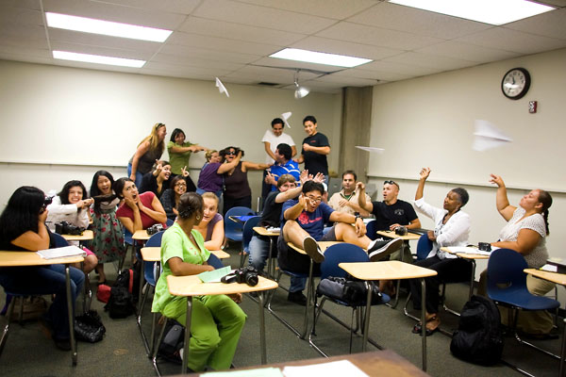
דילמה 6
הכנתם פעילות
חשבתם, השקעתם, בניתם מצגת, מצאתם סרטון
את החניכים זה פשוט לא מעניין !
מה עושים?

